Slide 1
Cévní mozkové příhody
Petr Grossmann

Slide 2
Heterogenní skupina cerebrovaskulárních onemocnění
CMP – rychle se rozvíjející příznaky poruchy mozkové funkce, trvající déle než 24 hodin nebo končící smrtí, bez přítomnosti jiné zjevné příčiny
Ve vyspělých zemích 3. nejčastější příčina úmrtí po kardiovaskulárních onemocněních a nádorových onemocněních
Mortalita
V akutní fázi 10-15%
Do roka 1/3
40-50% handicap a kognitivní deficit

Slide 3
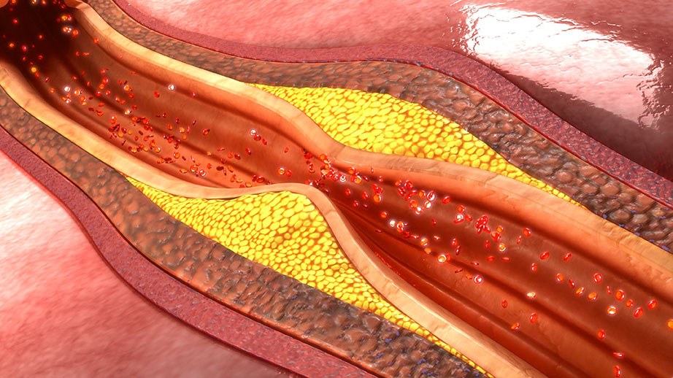
Etiopatogeneze
Ischemické - 80% všech CMP
Hemoragické
Ischemie - aterosklerotická, lakunární, kardioembolická, kryptogenní
Trombus – intravitálně vzniklá krevní sraženina
Embolus – vmetek - je pevný útvar, který je nesen krevním řečištěm, může dojít k jeho zaklínění v cévě a zneprůchodnění
Intrakraniální tromboflebitidy a trombózy splavů

Slide 4
Tranzitorní ischemická ataka
Dočasný lokální neurologický deficit
Nemá znaky infarktu na zobrazovacích metodách
Odezní do 24 hodin

Slide 5
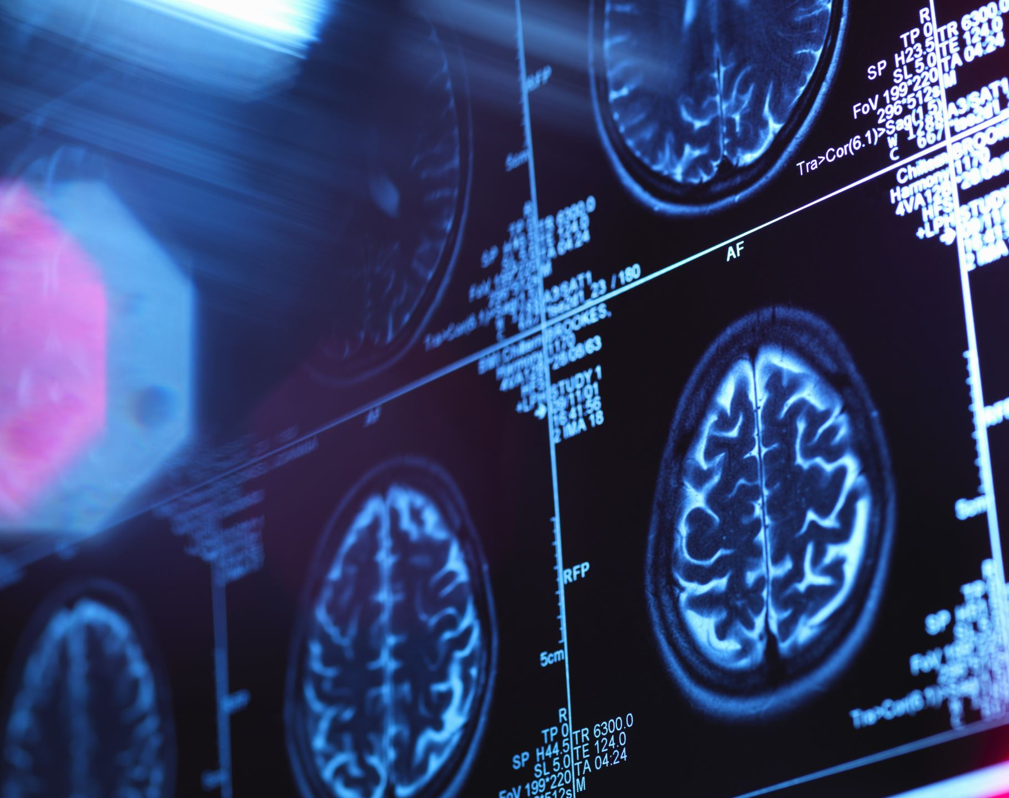
Rizikové faktory CMP
Vyšší věk
Hypertenze
Fibrilace síní
Kouuření
Diabetes mellitus
Srdeční onemocnění
Obezita
Infekce
Abusus alkoholu
Porucha struktury cév
Hematologické poruchy
Orální HAK
Infekce hlavy a krku
Malignity
Užívání drog

Slide 6
Krvácení
Netraumatického původu
Ruptura cévní stěny některé z arterií
Krev vniká do mozkové tkáně, mozkový edém, stlačení okolních cév, hypoxie, toxiské působení koagula
Intracerebrální (intraparenchymové)
Subarachnoidální
Intraventrikulární
Kombinace
Možné příčiny: Medikamentosní léčba, angiopatie, koagulopatie, hypertenze, užívání drog.

Slide 7
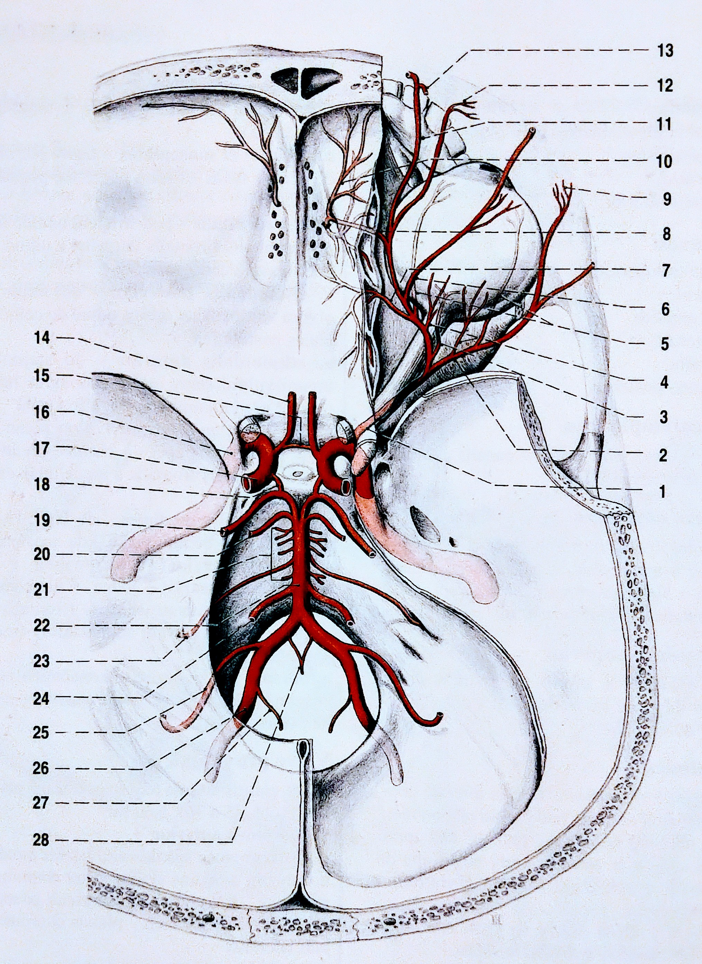
Cévní zásobení mozku
4 tepny
Vnitřní krkavice - a. carotis interna
Arteriae vertebrales - spojují se v arteria basilaris
Na spodině mozku vytvářejí Willisův okruh
Ilustrace z Čihák, R: Anatomie 3

Slide 8
Klinický obraz
náhlý vznik slabosti na obličeji, ruce nebo noze jedné strany těla;
náhlý vznik necitlivosti na obličeji, ruce nebo noze jedné strany těla;
náhlá zmatenost, potíže s řečí nebo porozuměním řeči;
náhlé obtíže s viděním na jednom či obou očích (diplopie, zastřené nebo narušené vidění);
náhlé potíže při chúzi, poruchy stability, koordinace, vertigo;
náhlá bolest hlavy bez zjevné příčiny.

Slide 9
Diagnostika
CT – v prvích hodinách málo průkazné u ischemie, vhodné u hemoragie
MRI vhodnější prro ischemické příhody
CT či MR angiografie
Okolo jádra ischemie – penumbra - hypoperfusní oblast

Slide 10
Terapie
U ischemie - medikamentosně - antitrombotické léčba (antiagregační, antikoagulační, trombolytická), neuroprotektivní, antiedematosní. Trombus může být též odstraněn mechanicky. Chirurgická řešení.
U hemoragické - dekompresní kraniektomie, ventrikulostomie apod.
Ošetření aneurismat (stenty), AV malformací apod.

Slide 11
Neuropsychologický deficit u CMP
Oslabení zejména pozorosti, PM tempa, rychlosti zpracování a exekutivních funkcí.
Hodnotíme:
  neurologický deficit, kognitivní výkonnost, emoční stav
  Schopnost fungovat v každodenním životě
  Kvalitu života ve vztahu k onem.
Nejčastější symptomy neuropsychol. por.:
Deficit vizuálního pole, neglekt, deficit vizuoprostorové konstrukční kapacity, deformace rekognice tváří a tvarů, poruchy paměti, afázie, deficit v řešení problémů, poškození koordinace a jemné motoriky, pošk. senzomotorické koordinace, apraxie, por. pozornosti, rigidita, demence, deficit kapacity koncentrace, změna osobnosti, porucha emocí, porucha chování.

Slide 12
Paměť a učení - nejčastější deficit po CMP.
Poruchy senzomotorických funkcí
Často kontralaterálně ke straně léze
  Apraxie
    Ideomotorická - porucha provádění naučených pohybů
    Ideační apraxie – porucha používání předmětů
  Porucha pravolevé orientace
  Jemné motoriky
  Dominance ruky
Poruchy osobosti a aemoticity
Apatie, ztráta zájmu, agresivita, afektivní labilita, deprese (10-40%), úzkost, psychosociální maladjustace.
Změny v emotivitě a osobnosti často spojeny s frontálním lalokem
Dorzolaterální - Pseudodeprese
Orbitofrontální - pseudopsychopatie

